Slide 1
Brain tumor classification
Gépi látás és képfeldolgozás
Készítette: Lőrincz Gergő Bence

Slide 2
Adatok előkészítése
Preprocessing:
A képek alapból szürkeárnyalatosak→egycsatornás képként beolvasás
Átméretezés (128x128)
Mediánszűrő (3x3)
Pixel normalizáció
Képek lapítása machine learninghez

Slide 3
Model szelekció
Machine learning:
K-Nearest Neighbors
Random Forest
XGB
Deep learning:
CNN

Slide 4
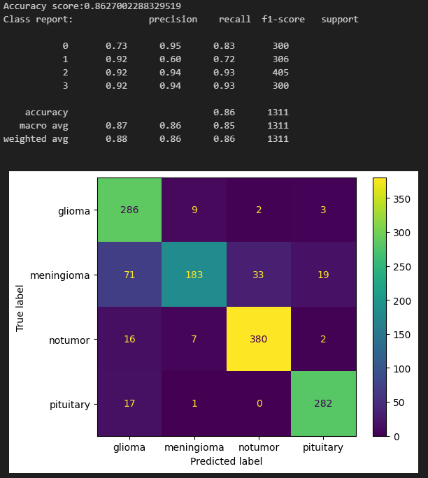
Model szelekció
K-Nearest Neighbors:
Paraméterek:
n_neighbors=4

Slide 5
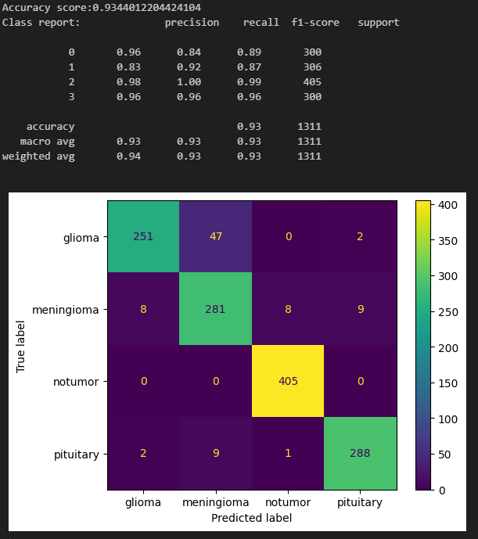
Model szelekció
Random forest:
Paraméterek:
n_estimators=300
Max_depth=20

Slide 6
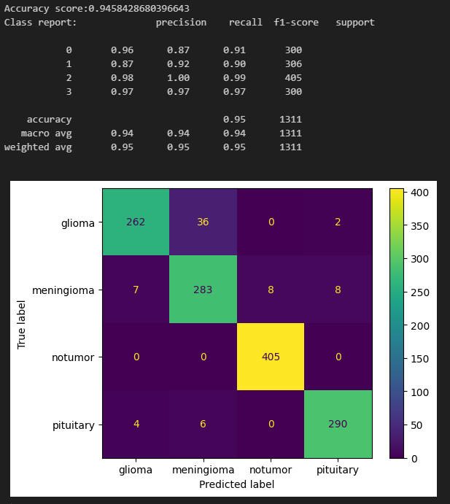
Model szelekció
XGB:
Paraméterek:
objective="multi:softprob”
eval_metric="pre"
n_estimators=200
max_depth=5
learning_rate=0.07
subsample=0.85
colsample_bytree=0.9

Slide 7
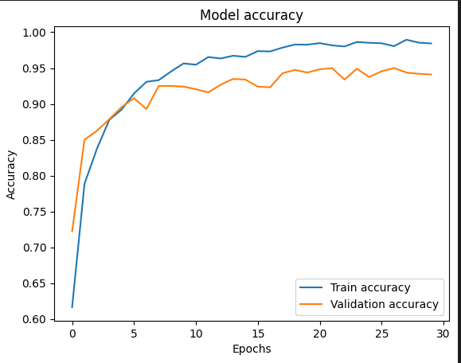
Model szelekció
CNNv1:

Slide 8
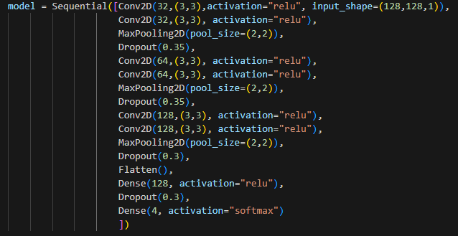
Model szelekció
CNNv2:

Slide 9
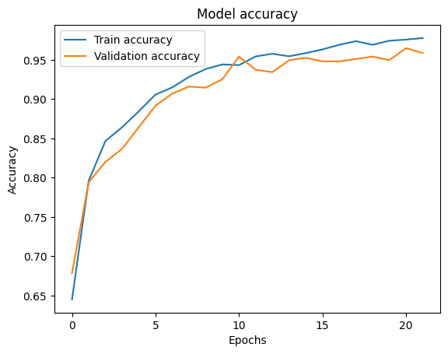
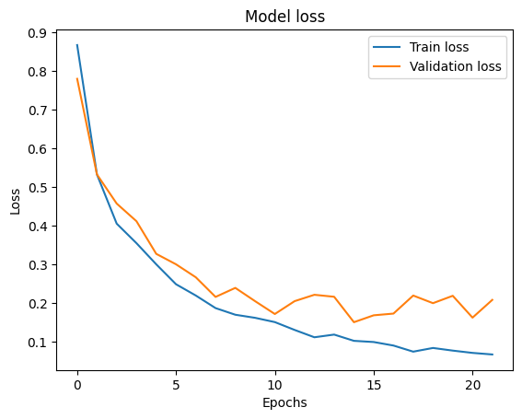
Model szelekció
CNNv2:

Slide 10
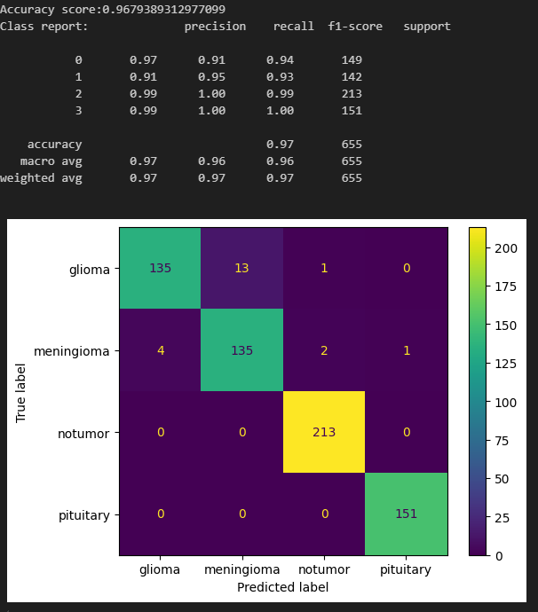
Model szelekció
KNN vs CNNv2:

Slide 11
Összegezve
Egy image augmentácót meg lehetett volna még próbálni
Esetleg VGG-re rápróbálni

Slide 12
Köszönöm a figyelmet!
Gépi látás és képfeldolgozás
Készítette: Lőrincz Gergő Bence

